Slide 1

Towards green computing in Erlang¹
Erlang programok energiafogyasztásának vizsgálata
Mészáros Áron Attila
Nagy Gergely
ELTE IK, Programtervező informatikus BSc
Országos Tudományos Diákköri Konferencia
2019. április 17.
Budapest
¹A projekt az Európai Unió támogatásával, az Európai Szociális Alap társfinanszírozásával valósult meg (EFOP-3.6.3-VEKOP-16-2017-00002).

Slide 2




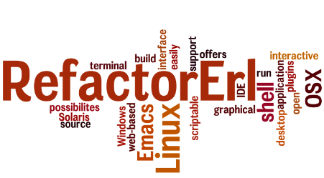
Bevezetés – Motiváció
Környezettudatosság
Energiafogyasztás minimalizálása
Számítógépes eszközöknél is
Green computing
Miért Erlang?
Népszerűbb nyelvek – sok kutatás
C++, Java, Haskell
Erlang
Széleskörűen használt, iparban
Még nem volt ilyen kutatás
RefactorErl

Slide 3
Bevezetés – Eredmények
Eszköz energiafogyasztás mérésére
RAPL, rapl-read.c
Erlang keretrendszer
Python megjelenítő
Magasabb rendű függvények hatása
Lista vagy tömb
Párhuzamosítás
Process pool
Token ring
2 konferencián előadás, egy megjelent folyóiratcikk, egy cikk elbírálás alatt

Slide 4
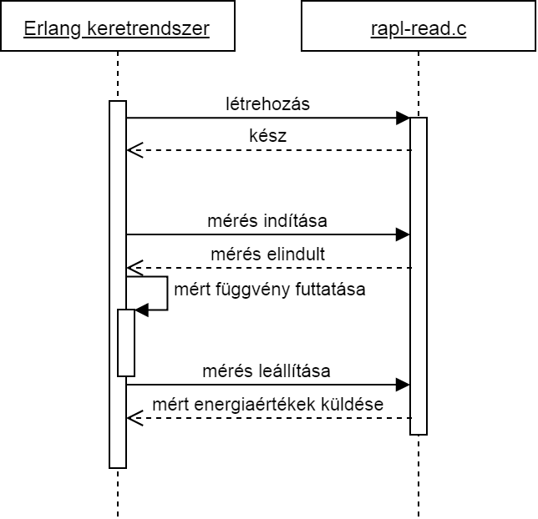
Módszertan – Mérés
Running Average Power Limit (RAPL)
Intel
rapl-read.c
3 féle módszer
4 mérhető domain
Erlang keretrendszer
Kommunikáció
Mérni kívánt függvény futtatása
Mérési eredmények összegyűjtése

Slide 5
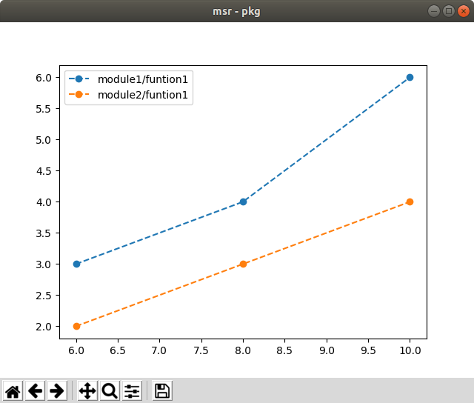
Módszertan - Adatfeldolgozás
Mérési módszertan
10 db mérés átlaga
Minimális és maximális értékek eldobása
Futási idő mérése
Vizualizáció
Python – matplotlib
Felvett teljesítmény számítása
Korreláció számítása energia és idő között
Egyéb statisztikák

Slide 6
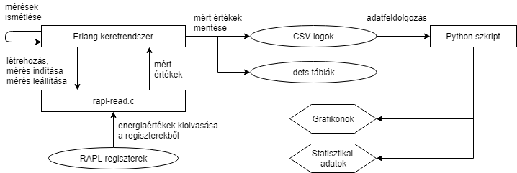
Módszertan - Összefoglalás

Slide 7
Mérési szempontok
Magasabb rendű függvények
map, foldr, foldl, filter, stb.
Különböző adatszerkezetek
Lista
Tömb
Párhuzamosítás
Brute force (naiv)
Process pool
Folyamatok száma
Üzenetküldés költsége
Magok száma

Slide 8
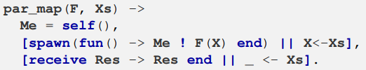
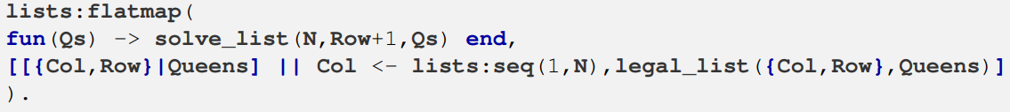
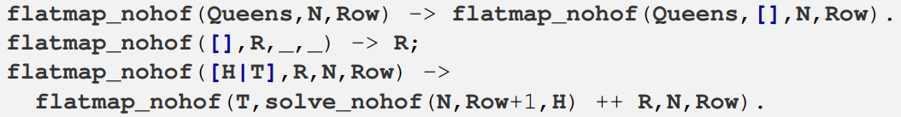
Mért algoritmusok – N királynő
5 féle megoldás
Lista
Magasabb rendű függvények megléte vagy eliminálása
Naiv párhuzamos verzió
Tömb
Fix vagy növelhető méret

Slide 9
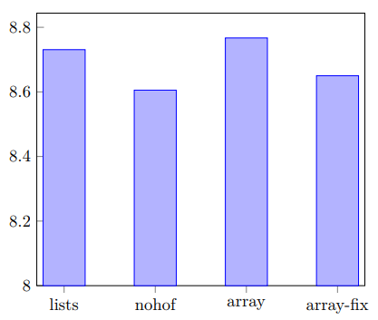
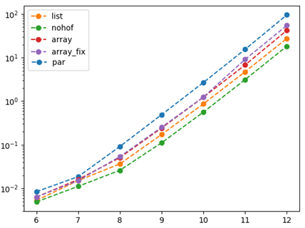
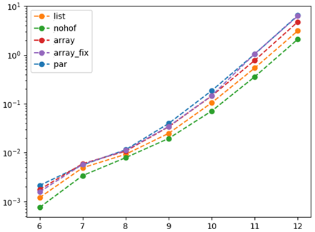
Eredmények – N királynő
Felvett teljesítmény (Watt)
Energia (Joule)
N érték
Idő (sec)
Magasabb rendű függvény nélkül hatékonyabb
Tömbök kevésbé hatékonyak
Naiv párhuzamosítás rossz
N érték

Slide 10

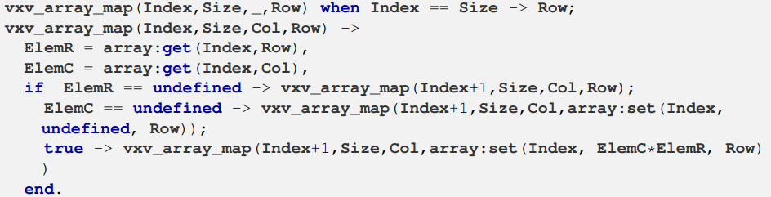
Mért algoritmusok – Ritka mátrix szorzás
Többféle megoldás, hasonlóan az N királynőhöz
Magasabb rendű függvények használata tömböknél is
Különbözik a reprezentáció tömbök és listák esetén

Slide 11
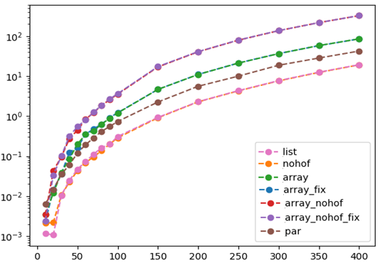
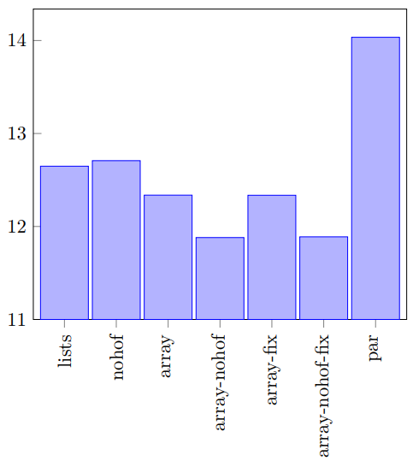
Eredmények – Ritka mátrix szorzás
Energia (Joule)
Felvett teljesítmény (Watt)
Mátrix mérete
Magasabb rendű függvények nélkül
Listánál javulás
Tömbnél romlás
Nem érdemes tömböt használni, ha sok az ismeretlen elem

Slide 12
Párhuzamosítási módszerek
Ritka mátrix szorzás párhuzamosítása
Cél: hogyan hat a folyamatok száma az energiafogyasztásra?
Brute force (naiv) módszer
Ahol map van, ott párhuzamossá tesszük
Process poolok
dispatcher, worker, collector
Csak a program külső iterációinak párhuzamosítása
Kevesebb folyamat jön létre
Egy folyamat több számítást végez

Slide 13
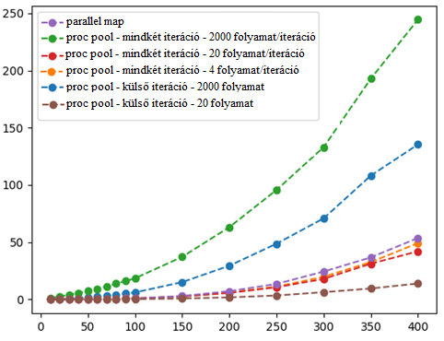
Párhuzamosítási módszerek
Ha sok a folyamat sok energiát fogyaszt
Legjobb módszer:
Kevés folyamat él egyszerre
Kevés létrehozás
A folyamatok száma és a magok száma közel van egymáshoz
Energia (Joule)
Mátrix mérete

Slide 14
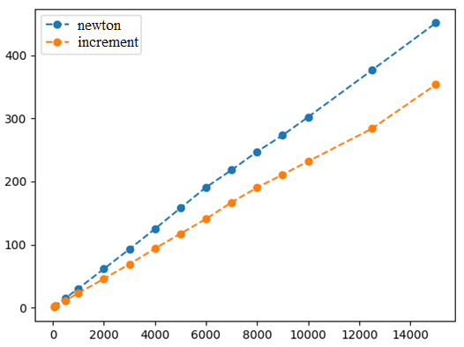
Token Ring
Cél: mi az üzenetküldés költsége?
Körbe küldjük a folyamatokon az üzenetet
Minimális a többi számítás
Inkrementálás
Newton módszerrel gyökvonás
Energia (Joule)
Folyamatok száma

Slide 15
Összefoglalás
Erlang programok energiafogyasztásának mérése
Komplex algoritmusok
N királynő
Ritka mátrix szorzás
Magasabb rendű függvények vizsgálata
Különböző adatszerkezetek használata
Lista vagy tömb
Párhuzamosítási módszerek elemzése
Folyamatok számát hatása
Üzenetküldések vizsgálata

Slide 16
Konklúzió
Eszköz Erlang programok energiafogyasztásának mérésére
Magasabb rendű függvények eliminálása csökkenti az energiafogyasztást
Lista vagy tömb
A vizsgált problémákra a listák hatékonyabbnak bizonyultak
A sok ismeretlem elem ront a tömbökön
Párhuzamosítás
Folyamatok számát érdemes limitálni
Logikai magok számához közeli limit
Extra üzeneteket küldeni olcsóbb, mint a sok folyamat miatti kontextusváltások költsége

Slide 17
Eredmények
Megjelent folyóiratcikk
Mészáros, Á. A. & Nagy, G. (2018). Towards Green Computing in Erlang. Studia Universitatis Babeș-Bolyai Informatica, 63(1), pp. 64-79.
Két konferencián előadás
12th Joint Conference on Mathematics and Computer Science, 2018
Conference on Software Technology and Cyber Security, 2019
Egy cikk elbírálás alatt
Acta Cybernetica

Slide 18
További eredmények
Alapvető, elemi nyelvi konstrukciók vizsgálata
Lista, map, dictionary adatszerkezetek vizsgálata
Magasabb rendű függvények hatásának megerősítése
Különféle párhuzamosítási tervezési minták vizsgálata
Pl.: taskfarm
Energiafogyasztást csökkentő refaktorálások implementálása

Slide 19
Eredmények
Köszönjük a figyelmet!
Megjelent folyóiratcikk
Mészáros, Á. A. & Nagy, G. (2018). Towards Green Computing in Erlang. Studia Universitatis Babeș-Bolyai Informatica, 63(1), pp. 64-79.
Két konferencián előadás
12th Joint Conference on Mathematics and Computer Science, 2018
Conference on Software Technology and Cyber Security, 2019
Egy cikk elbírálás alatt
Acta Cybernetica

Slide 20
Kérdések
Lehetőség van Inteltől eltérő architektúrán mérni az energiafogyasztást?
Legújabb rapl-read (2018 szeptember) támogatja az újabb AMD Ryzen processzorok mérését is
Tervezzük a mérések megismétlését más architektúrákon is

Slide 21
Kérdések
Milyen hatása van az energiafogyasztásra más fordítóprogramok vagy optimalizálást segítő kapcsolók használatának? Léteznek ilyenek?
Használt fordító: BEAM
bájtkód
Alapvető optimalizálások vannak, de kapcsoló hozzá nincs
HiPe fordító
natív kódot fordít
Hatása:
A relatív viszonyok megmaradnak
A különbségek mértéke változik

Slide 22
Kérdések
A refaktorálások hogyan befolyásolják a kód méretét, karbantarthatóságát?
Magasabb rendű függvények eliminációja
Sok extra kód, átláthatatlan
Csak a végleges fordítás előtt lenne érdemes
A kódbázisban marad az olvasható, karbantartható kód
Adatszerkezet váltás
Pl.: proplist → map
Megmarad a karbantartható kód
Csak hívások lesznek lecserélve

Slide 23
Kérdések
Mekkora a mérések átlaga, szórása, terjedelme?
Az N királynő probléma egy megoldásának statisztikai jellemzői
A táblázatban szereplő adatok Jouleban vannak megadva

Slide 24
Kérdések
A funkcionális programozás világában vannak-e próbálkozások a computation offloading kérdéskörrel kapcsolatban?
CloudI /klaʊdi/
open source, cloud computing platform, Erlangban írva
Energiafogyasztás szempontjából
Költségmodell
Lehet hogy a szerveren jobban lehet párhuzamosítani, így megéri üzenetet küldeni

Slide 25
Kérdések
Lehet-e bármilyen formálisabb becslést adni annál, hogy kimérjük az algoritmust?
Az energiafogyasztás nagyban függhet a vizsgált architektúrától
Formális becsléshez pontosan ismerni kell az architektúrát
Inkább érdemes empirikus módszerekkel költségmodellt felállítani

Slide 26
Eredmények
Köszönjük a figyelmet!
Megjelent folyóiratcikk
Mészáros, Á. A. & Nagy, G. (2018). Towards Green Computing in Erlang. Studia Universitatis Babeș-Bolyai Informatica, 63(1), pp. 64-79.
Két konferencián előadás
12th Joint Conference on Mathematics and Computer Science, 2018
Conference on Software Technology and Cyber Security, 2019
Egy cikk elbírálás alatt
Acta Cybernetica

